Slide 1
НАЛОГ НА ПРОФЕССИОНАЛЬНЫЙ ДОХОД
Стать
самозанятым просто!
Действует на территории Волгоградской области с 01.01.2020г. (Федеральный закон от 15.12.2019 №428 – ФЗ)

Slide 2
Особенности нового специального налогового режима
НЕТ ОТЧЕТОВ И ДЕКЛАРАЦИЙ
Декларацию представлять не нужно. Учет доходов ведется автоматически в мобильном приложении
ЧЕК ФОРМИРУЕТСЯ В ПРИЛОЖЕНИИ
Не надо покупать ККТ. Чек можно сформировать в мобильном приложении «Мой налог»
МОЖНО НЕ ПЛАТИТЬ СТРАХОВЫЕ ВЗНОСЫ
Отсутствует обязанность по уплате фиксированных взносов на пенсионное страхование. Пенсионное страхование осуществляется в добровольном порядке
ЛЕГАЛЬНАЯ РАБОТА БЕЗ СТАТУСА ИП
Можно работать без регистрации в качестве ИП. Доход подтверждается справкой из приложения

Slide 3
Особенности нового специального налогового режима
ПРЕДОСТАВЛЯЕТСЯ НАЛОГОВЫЙ ВЫЧЕТ
Сумма вычета — 10 000 рублей. Ставка 4% уменьшается до 3%, ставка 6% уменьшается до 4%. Расчет автоматический.
НЕ НУЖНО СЧИТАТЬ НАЛОГ К УПЛАТЕ
Налог начисляется автоматически в приложении.
Уплата — не позднее 25 числа следующего месяца

Slide 4
Особенности нового специального налогового режима
ВЫГОДНЫЕ НАЛОГОВЫЕ СТАВКИ
4% — с доходов от физлиц. 6% — с доходов от юрлиц и ИП. Других обязательных платежей нет
ПРОСТАЯ РЕГИСТРАЦИЯ ЧЕРЕЗ ИНТЕРНЕТ
Регистрация без визита в инспекцию: в мобильном приложении, на сайте ФНС России, через банк или портал госуслуг

Slide 5
Особенности нового специального налогового режима
СОВМЕЩЕНИЕ С РАБОТОЙ ПО ТРУДОВОМУ ДОГОВОРУ
Зарплата не учитывается при расчете налога. Трудовой стаж по месту работы не прерывается
ОФИЦИАЛЬНОЕ ПОДТВЕРЖДЕНИЕ ДОХОДОВ
Вы сможете официально подтвердить свои доходы (например, для целей кредитования)

Slide 6
Примеры, когда налогоплательщикам (самозанятым) подойдет специальный налоговый режим

Slide 7
ОСНОВНЫЕ ОГРАНИЧЕНИЯ РЕЖИМА
Наличие наемных работников
Перепродажа товаров
Торговля подакцизными товарами/товарами,
подлежащими обязательной маркировке
Сдача в аренду нежилых помещений
Совмещение налоговых спецрежимов
Доходы, превышающие 2.4 млн. в год

Slide 8
КАКИЕ ПЛАТЕЖИ ЗАМЕНЯЕТ НАЛОГ НА ПРОФЕССИОНАЛЬНЫЙ ДОХОД ?
Физические лица:
налог на доходы физических лиц с тех доходов, которые облагаются налогом на профессиональный доход
Индивидуальные предприниматели:
налог на доходы физических лиц с тех доходов, которые облагаются налогом на профессиональный доход
налог на добавленную стоимость, за исключением НДС при ввозе товаров на территорию России
фиксированные страховые взносы

Slide 9
КАК СТАТЬ НАЛОГОПЛАТЕЛЬЩИКОМ НАЛОГА НА ПРОФЕССИОНАЛЬНЫЙ ДОХОД
с использованием паспорта для сканирования и проверки, а также фотографии, которую можно сделать прямо на камеру смартфона
c использованием ИНН и пароля, которые используются для доступа в личный кабинет физлица на сайте nalog.ru
с помощью учетной записи Единого портала государственных и муниципальных услуг
Чтобы использовать новый специальный налоговый режим, нужно пройти регистрацию и получить подтверждение. Без регистрации применение налогового режима и формирование чеков невозможно.
Регистрация в приложении "Мой налог" занимает несколько минут. Заполнять заявление на бумаге и посещать инспекцию не нужно. Доступны несколько способов:

Slide 10
КАК СТАТЬ НАЛОГОПЛАТЕЛЬЩИКОМ НАЛОГА НА ПРОФЕССИОНАЛЬНЫЙ ДОХОД
Также налогоплательщик может зарегистрироваться, обратившись в уполномоченные банки, а при отсутствии смартфона - работать через вэб-версию приложения «Мой налог».
Способы регистрации:
Бесплатное мобильное приложение «Мой налог»
Кабинет налогоплательщика «Налога на профессиональный доход» на сайте ФНС России
Уполномоченные банки
С помощью учетной записи Единого портала государственных и муниципальных услуг

Slide 11
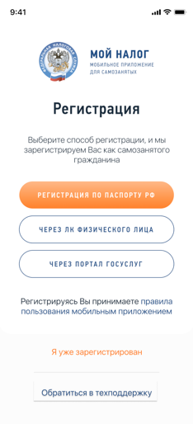
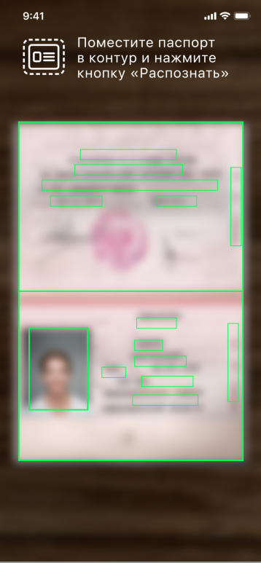
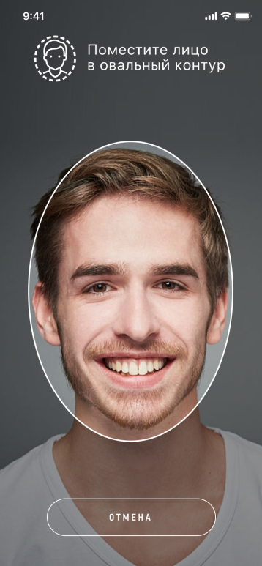
в приложении «Мой налог»
При регистрации в приложении «Мой налог» понадобится только паспорт для сканирования и проверки, а также фотография, которую можно сделать прямо на камеру смартфона.
Регистрация очень простая. Вместо подписи заявления нужно просто моргнуть в камеру.

Slide 12
КАК РАССЧИТАТЬ СУММУ НАЛОГА К УПЛАТЕ
Применение налогового вычета, учет налоговых ставок в зависимости от налогоплательщика, контроль над ограничением по сумме дохода и другие особенности расчета полностью автоматизированы.
От налогоплательщика требуется только формирование чека по каждому поступлению от того вида деятельности, которая облагается налогом на профессиональный доход.

